Slide 1
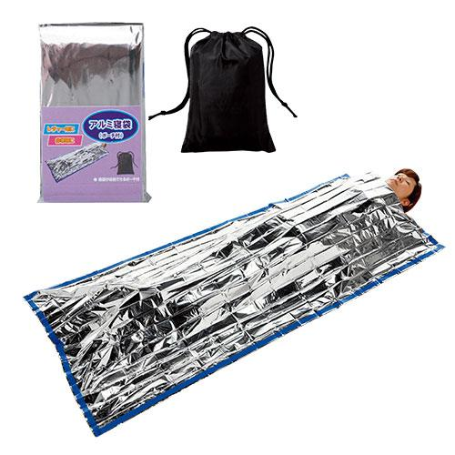
【提案書】
アルミ寝袋(ポーチ付)
断熱効果が高いアルミ素材の寝袋です。折りたたむとコンパクトになるし、専用のポーチ付きで持ち歩きも楽々。オリジナルの名入れプリントがポーチに可能なためノベルティ用におすすめ。※こちらの商品は、最小ロット数単位（倍数）のみの承りになります。
特徴
納期
納期スペース
仕様
素材 : アルミ蒸着PET・巾着/ポリエステル
サイズ : 約100×200cm
包装 : 透明袋
お見積
お見積りスペース

